Slide 1

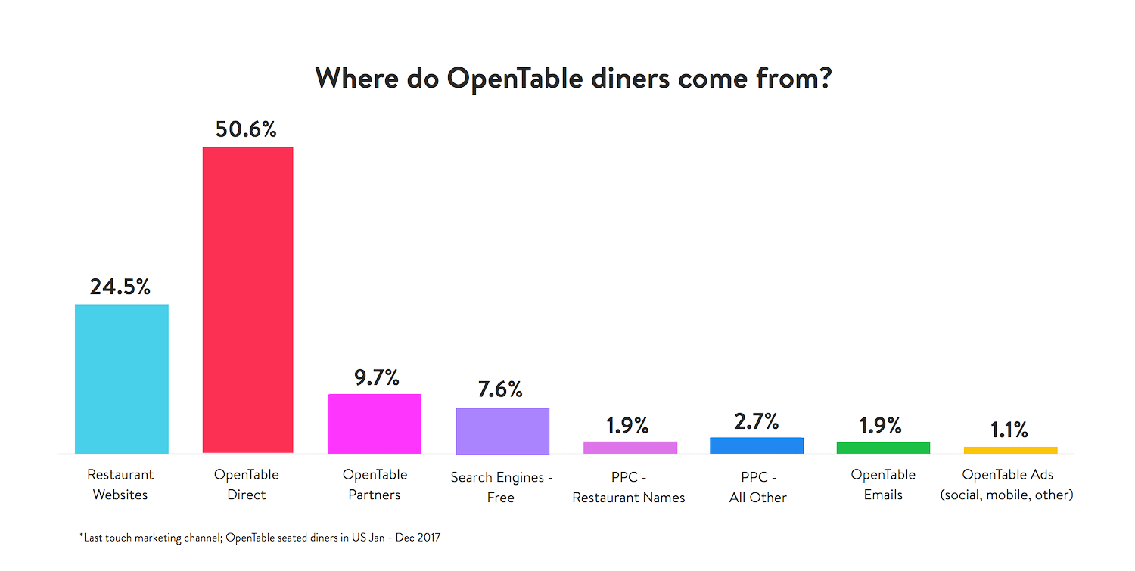
운영전략
오픈테이블은 기존의 어떤 마케팅을 진행하였으나
성공하기 위해서 어떤 마케팅 전략으로 진행하였고(변경하였다.)
Notes:
오픈테이블의 기존의 전략 : 모름 없어
성공하기 위해서 마케팅전략 진행 : – 플랫폼을 통한 마케팅에 집중한다. 다이너스가 식당을 찾을 때 ((OpenTable을 최고의 마케팅 엔진 으로 생각해라))) .
30 명이 넘는 직원들이 다이너 마케팅에 중점을 두어 다이너가 귀하의 레스토랑을 방문하도록 권장하고 최적화하기 위해 고도로 최적화 된 온라인 마케팅 프로그램을 구축했습니다.
당사의 웹 사이트 및 모바일 응용 프로그램부터 유료 광고에 이르기까지 당사는 미래의 고객이 될 확률이 가장 높은 다이너를 파악, 마케팅 및 지원하는 전략을 세밀하게 조정하고
맞춤화했습니다.
오픈테이블을 통해서 가는 것이 절반을 달성했다. 레스토랑 예약계의 타노스인듯.
위의 표를 보면 알 수 있듯이 절반의 식사를하는 사람들이 OpenTable.com 및 모바일 앱에 직접 연결됩니다 .
레스토랑이 오픈테이블 플랫폼에 나타나지 않는다면, 고객을 놓칠 수 있다. 손님의 약 4 분의 1은 귀하의 웹 사이트에서 직접 왔고 레스토랑 브랜드 자산은 중요한 검색 드라이버입니다
나머지 25 %는 독점적으로 마케팅 엔진에 의해 유도됩니다 . 작년에 식당에 앉은 식당의 68 % 이상이 OpenTable을 통해 식당으로 처음 방문했습니다.

